Slide 1

« Lettre à mon diabète »
Dr Marc Popelier
Service Diabétologie - Pr Agnès Hartemann
GH Pitié-Salpêtrière
75013 Paris
Notes:
Merci
Rapporter cette expérience
Je ne suis pas le destinataire

Slide 2
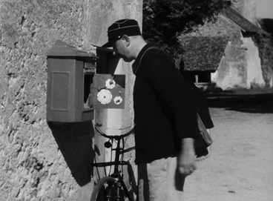
Quelle idée!
Surprise, réticence… et puis
S’écrire à soi
Libérer la parole
Mettre à distance la souffrance
« Tous les chagrins sont supportables si on en fait un conte ou si on les raconte »
Hannah Arendt
Notes:
C’est d’abord la surprise, la méfiance Se déroule dans le cadre d’un Hds où etp intégré aux soins
Puis beaucoup se lance
Rendre visible la pensée
Permettre une mise à distance l’anxiété

Slide 3
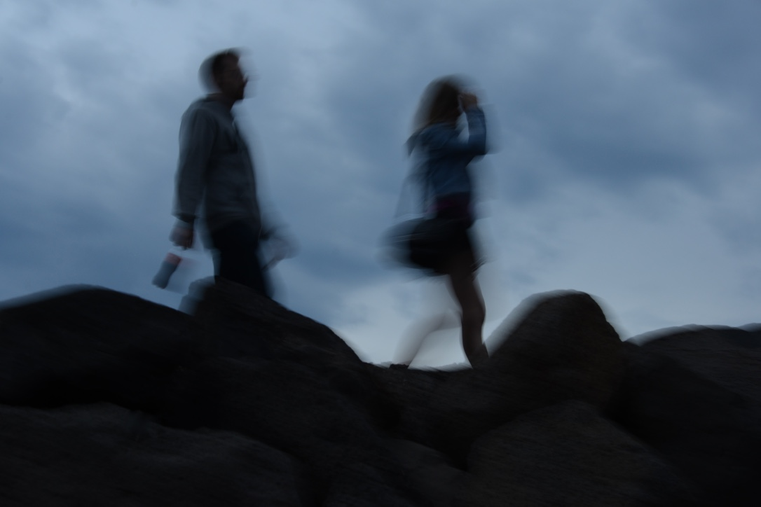
Transformer un monde intérieur flou en mots définis
Notes:
Permettre au brouillard intérieur de prendre forme comme un nuage plus net pour reprendre l’expression de Marcos Malavia qui anime les séances du théatre du vécu
Et de la transcrire

Slide 4
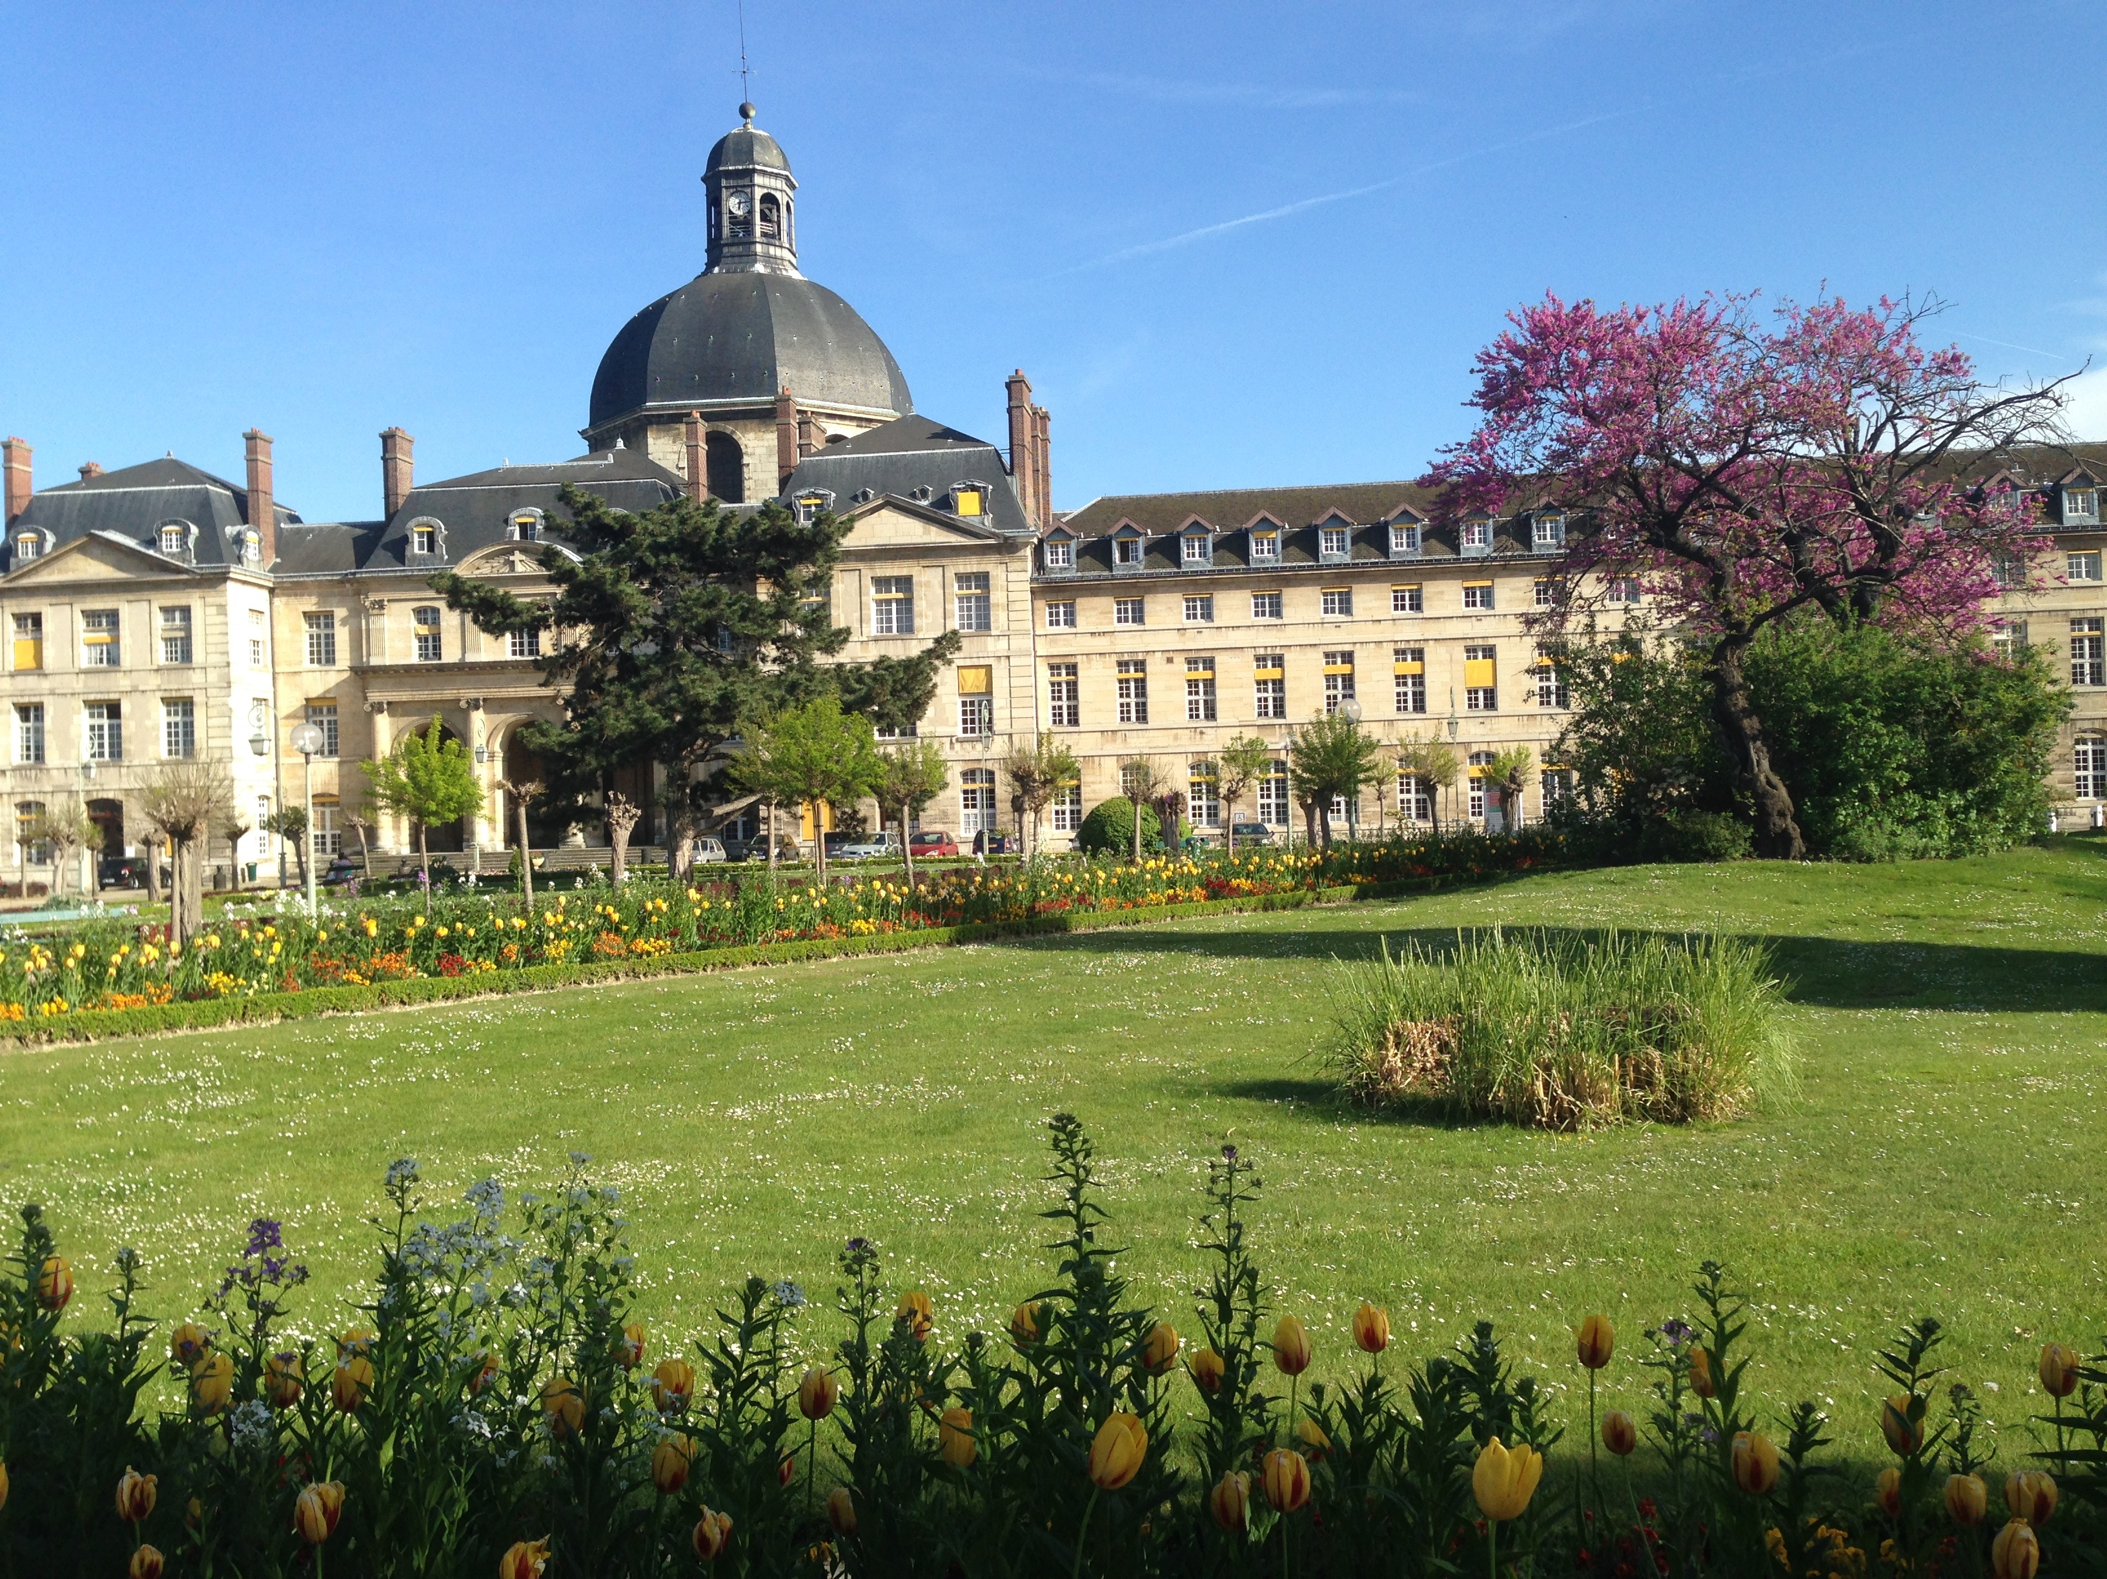
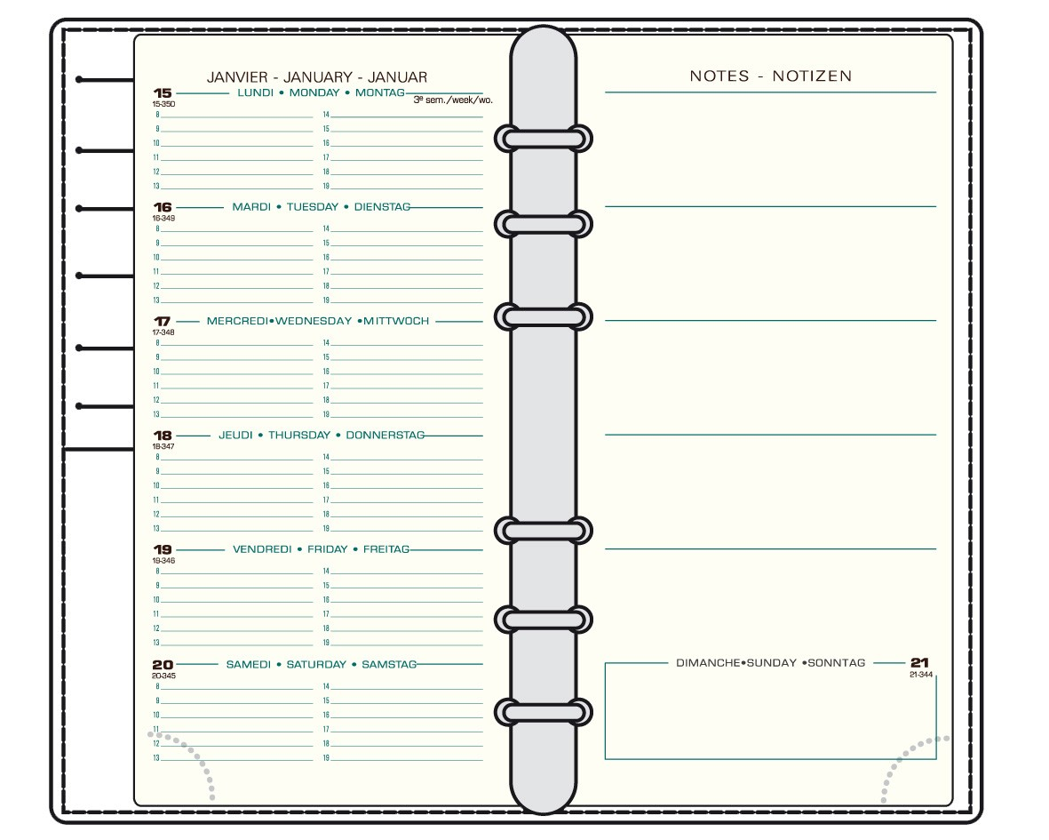
Un processus
Proposition
Ecriture
Lecture
Notes:
Ce n’est pas un atelier d’écriture mais plus un processus
Le temps de l’écriture est variable
L’exercice est proposé à un groupe de 6 patients lors du premier atelier de présentation
A lettre au diabète est destiné à être lu , partagé

Slide 5
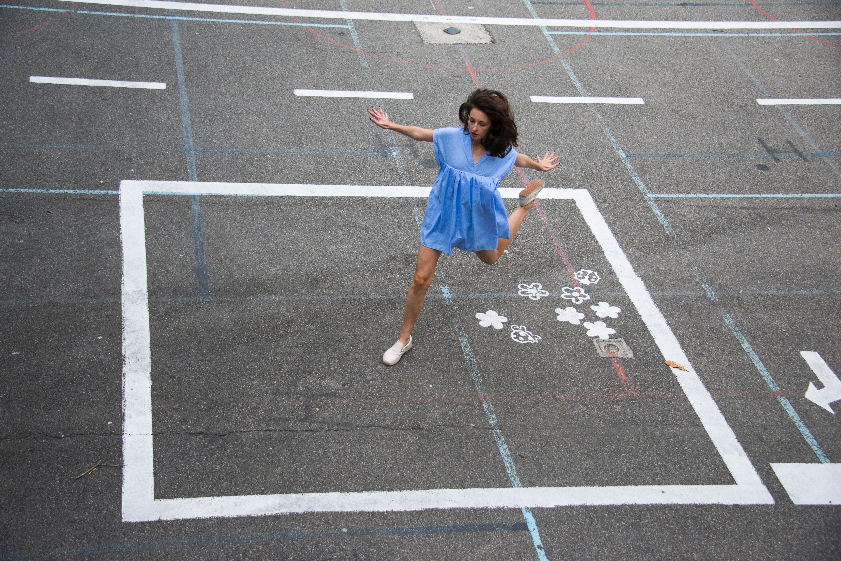
Le cadre
Mise en danger sans risque
Notes:
Protégé par le pas de côté
Cadre qui favorise Une des clefs est un Cadre rassurant qui est constitué par le groupe soignant et patients
Qui n’est possible que parce que se tisse une relation de confiance (au delà de la confidentialité qui est explicitée au patient) au fur et mesure de la semaine dans la relation entre patients et soignants
Pas rare que certains patients écrivent le jeudi matin, ils leur aura fallu ce temps là pour être en confiance
Finalement 2/3 des patients écrivent
Ne pourrait avoir lieu en Hdj ?
écriture de la lettre au début de la semaine ou au dernier moment

Slide 6
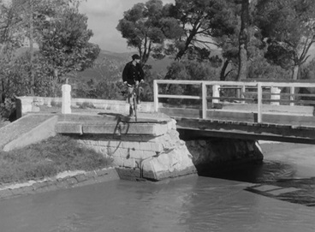
Parcours de soin,
Parcours de vie
300 patients diabétiques de type 1
1/2 écrivent
Notes:
2 ans que j’occupe la fonction de medecin
Permis de rencontré 300
J’ai choisi quelques Extrait que les patients m’ont confié dont je citerai quelques morceaux choisis avec leur accord
Ce qu’en disent les patients, à posteriori
Evaluation

Slide 7
Le fond et la forme
Tutoiement plus que vouvoiement, humour, poésie…
Colère, tristesse, joie, peur
L’annonce du diagnostic, l’injustice, la culpabilité, l’entourage, le ménage à 3, les soignants, l’insuline, les contraintes, les hypoglycémies, les complications de la la maladie…
« La blessure et la force »…
La réconciliation
Notes:
Styles d’écriture très divers
Colère dans ces récits épistolaires
A propos du contenu
Annonce souvent mentionnée avec précisions d’horloger suisse qui en dit long sur le stress puis il peut être question
Colère plus que dans les groupes de paroles
Sur la forme mais aussi sur le fond
Palettes emotions
Ce qui est frappant
Insline sauveuse et bourreau
Pour faire référence à l’ouvrage de Philippe Barrier 2 dimension blessure quand la maladie frappe puis la reconstruction avec la maladie accompagnée d’une belle énergie
Dans la reconstruction

Slide 8
Education thérapeutique ?
« Favoriser l’expression (du vécu de la maladie), pour en favoriser l’analyse, pour favoriser l’engagement … »
Notes:
Avec cette approche
Pour reprendre une formule portée par t BS
Compétences d’adaptation même si le terme peut apparaître un peu décalé pour décrire un processus pshyco-affectif peu quantifiable qui a avoir avec un processus de deuil
Dimension réflexive il ya cette possibilité

Slide 9
« Thérapie narrative »
Externaliser le problème
Trouver la bonne distance
Ni trop proche, ni trop loin
« Pour que ça ne prenne pas trop de place »
Notes:
Emprunte à la
Intégrer la maladie dans le parcours de vie
Rester l’auteur de sa propre vie
La regarder sa vie comme une épreuve plus que comme un drame

Slide 10
Thérapeutique ?
Aider à se créer de nouvelles représentations acceptables
Accueillir sa maladie
Mettre à distance
Faire alliance
Notes:
Ambitieux de le penser
Remanier la mémoire du malheur B Cyrulnick
Mouvement
Revisiter les souvenirs et les émotions, les encoder différemment pour qu’ils prennent une place différente
Moins soumis au réel douloureux puisque nous parvenons à modifier la représentation du réel

Slide 11
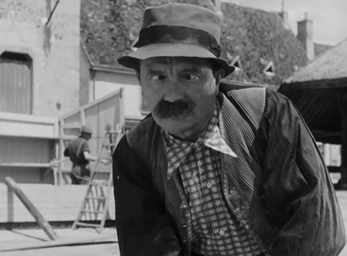
Ecrire puis
Lire
Distance avec soi mais rapprochement avec les autres
Partage émotionnel, « communauté de destin »
Nourrit la relation soignant/soigné
Revalorisation narcissique
Notes:
Dans notre proposition aux patients, il y a le temps de l’écriture
Développement de l’empathie des soignants
sortir de son isolement

Slide 12
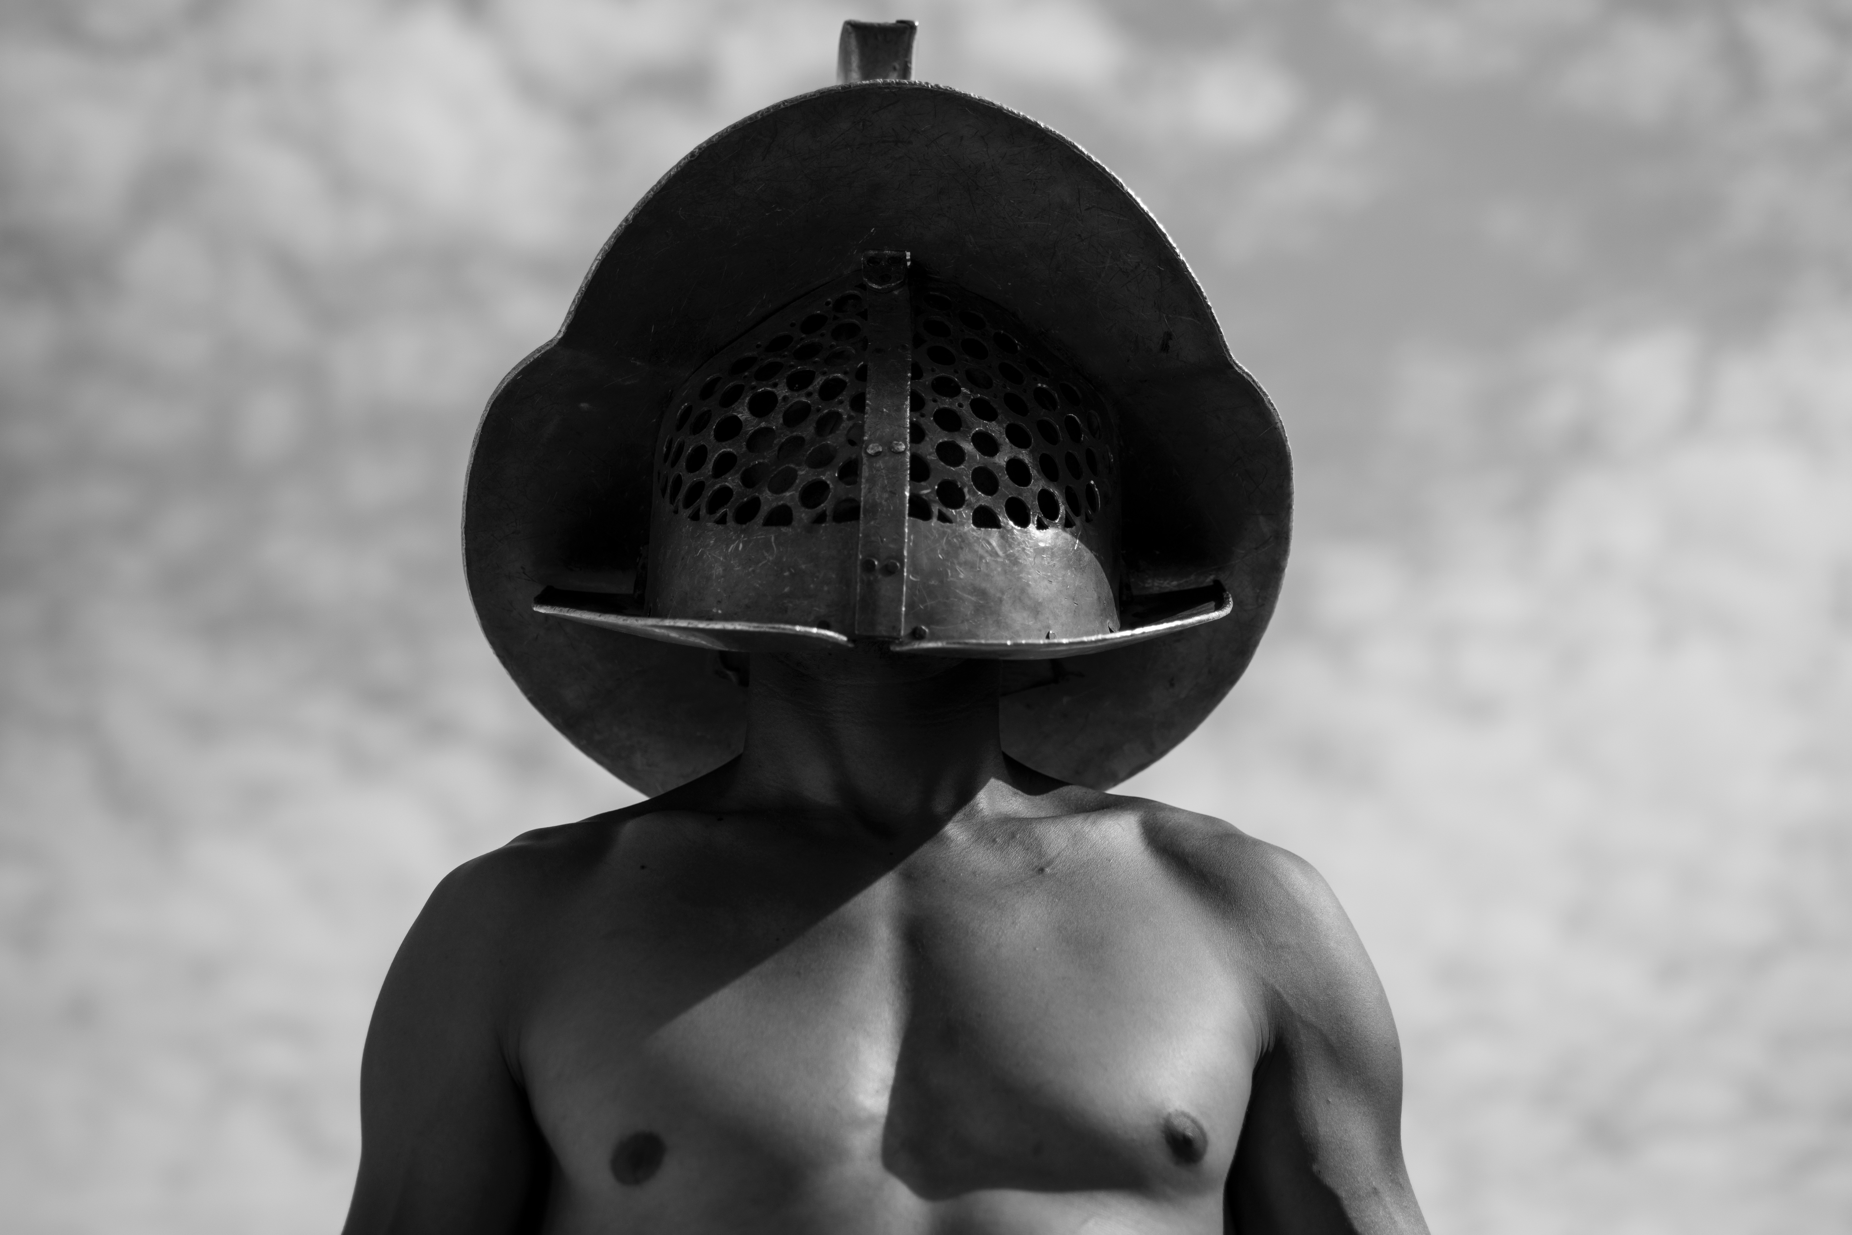
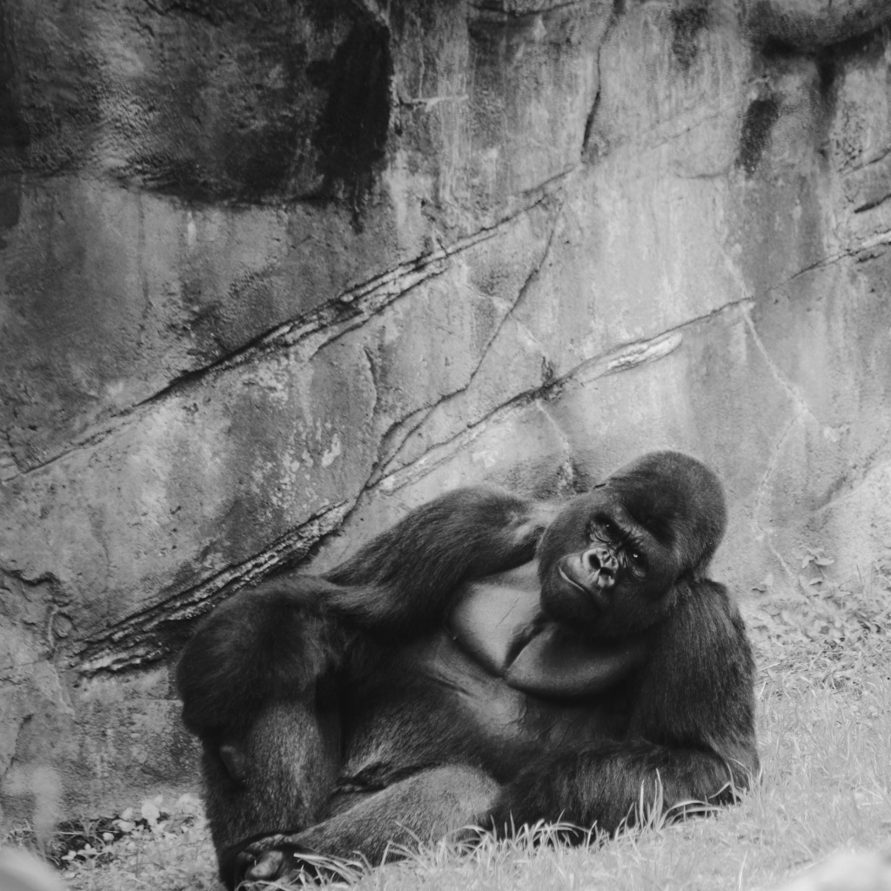
Le soignant
Notes:
ni psychologue, ni art-thérapeute
Accueillir, écoute active, contenant et bienveillant , et nous ne sommes que facilitateur bref ce qu’on requiert comme compétences pour faire de l’ETP
Etre authentique
Ne pas se sentir obliger d’apporter une solution
Pas une thérapie expresse

Slide 13
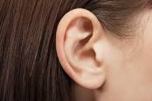
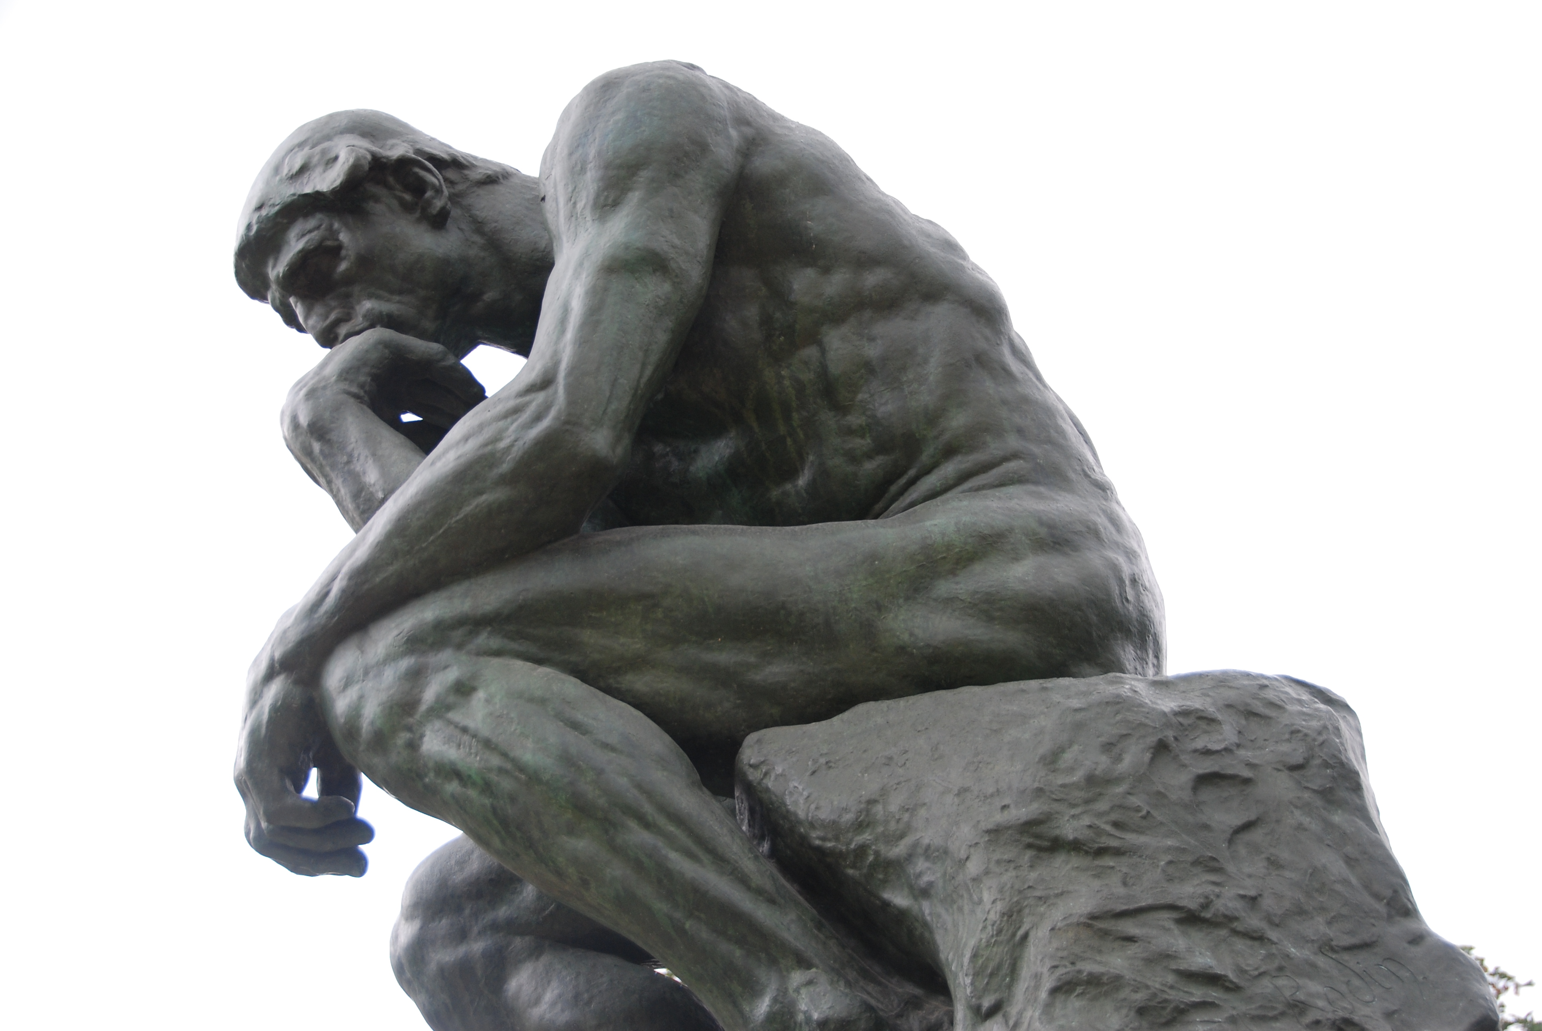

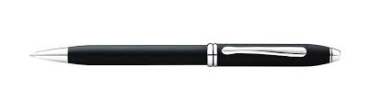

Les ingrédients
Notes:
Oreilles soignants et patients ++

Slide 14
St Jacques
« Mon diabète,
… Je t’aime un peu, beaucoup, passionnément, à la folie, pas du tout …
A la folie quand je constate qu’il n’y a pas de sucre dans:
Le vin, les Huitres, Les Saint-Jacques à l’échalote, le foie gras, le steak de thon romarin, la côte de bœuf florentine… »
BM
Notes:
Humour

Slide 15

Pokemon
« Cher Gustave,
Tu as débarqué dans ma vie de manière très vicieuse. Les médecins ne t’ont pas vu arriver et tu t’es insinué en moi sans vague ni remous, tel un Pokémon malfaisant. Tu as eu raison de ton père, mon pancréas, qui subsiste comme il peut… »
LL
Notes:
Humour

Slide 16
Mariage
« -Vous, Mademoiselle S, acceptez vous de prendre pour époux, Monsieur le diabète de type 1, le 21 Mars 2001 et promettez vous de l’honorer et de le chérir jusqu’à ce que la mort vous sépare?
- Euh…j’ai pas dit oui là…
- Si quelqu’un doit s’opposer à cette union qu’il se lève maintenant ou se taise à jamais
- Moi, moi! Ah merde la perf, ’argh, j’peux pas me lever.. A plus de force…
A 17 ans, tu m’as fait découvrir les légumes ☺… » MS
Notes:
Tragi comique

Slide 17
Otage
« Comment dire…? On a deux mots à se dire , là, c’est l’occasion…
…tu as bien choisi ton hôte on plutôt ton otage…Tu m’as mis à terre , un peu tôt d’ailleurs, 12 ans, tu aurais pu attendre mon salaud… Alors j’ai fait tout ce que tu n’aimes pas, je ne t’ai pas donné ton insuline enfin pas comme il fallait…Mais bon, toi l’indélogeable, l’exigeant, Môssieur l’équilibriste jamais content, si t’es toujours là et que tu comptes le rester, c’est que tu fais partie de la maison, de moi, alors tu es un peu moi, mais qu’en partie seulement , crois pas que je me réduise à toi, petit con. On navigue ensemble, mieux réconciliés. Allez, je t’invite, je t’intègre, il m’a fallu 20 ans, t’es coriace et t’as gagné, j’vais prendre soin de toi, j’vais prendre soin de moi ».
VG
Notes:
Réconciliation

Slide 18
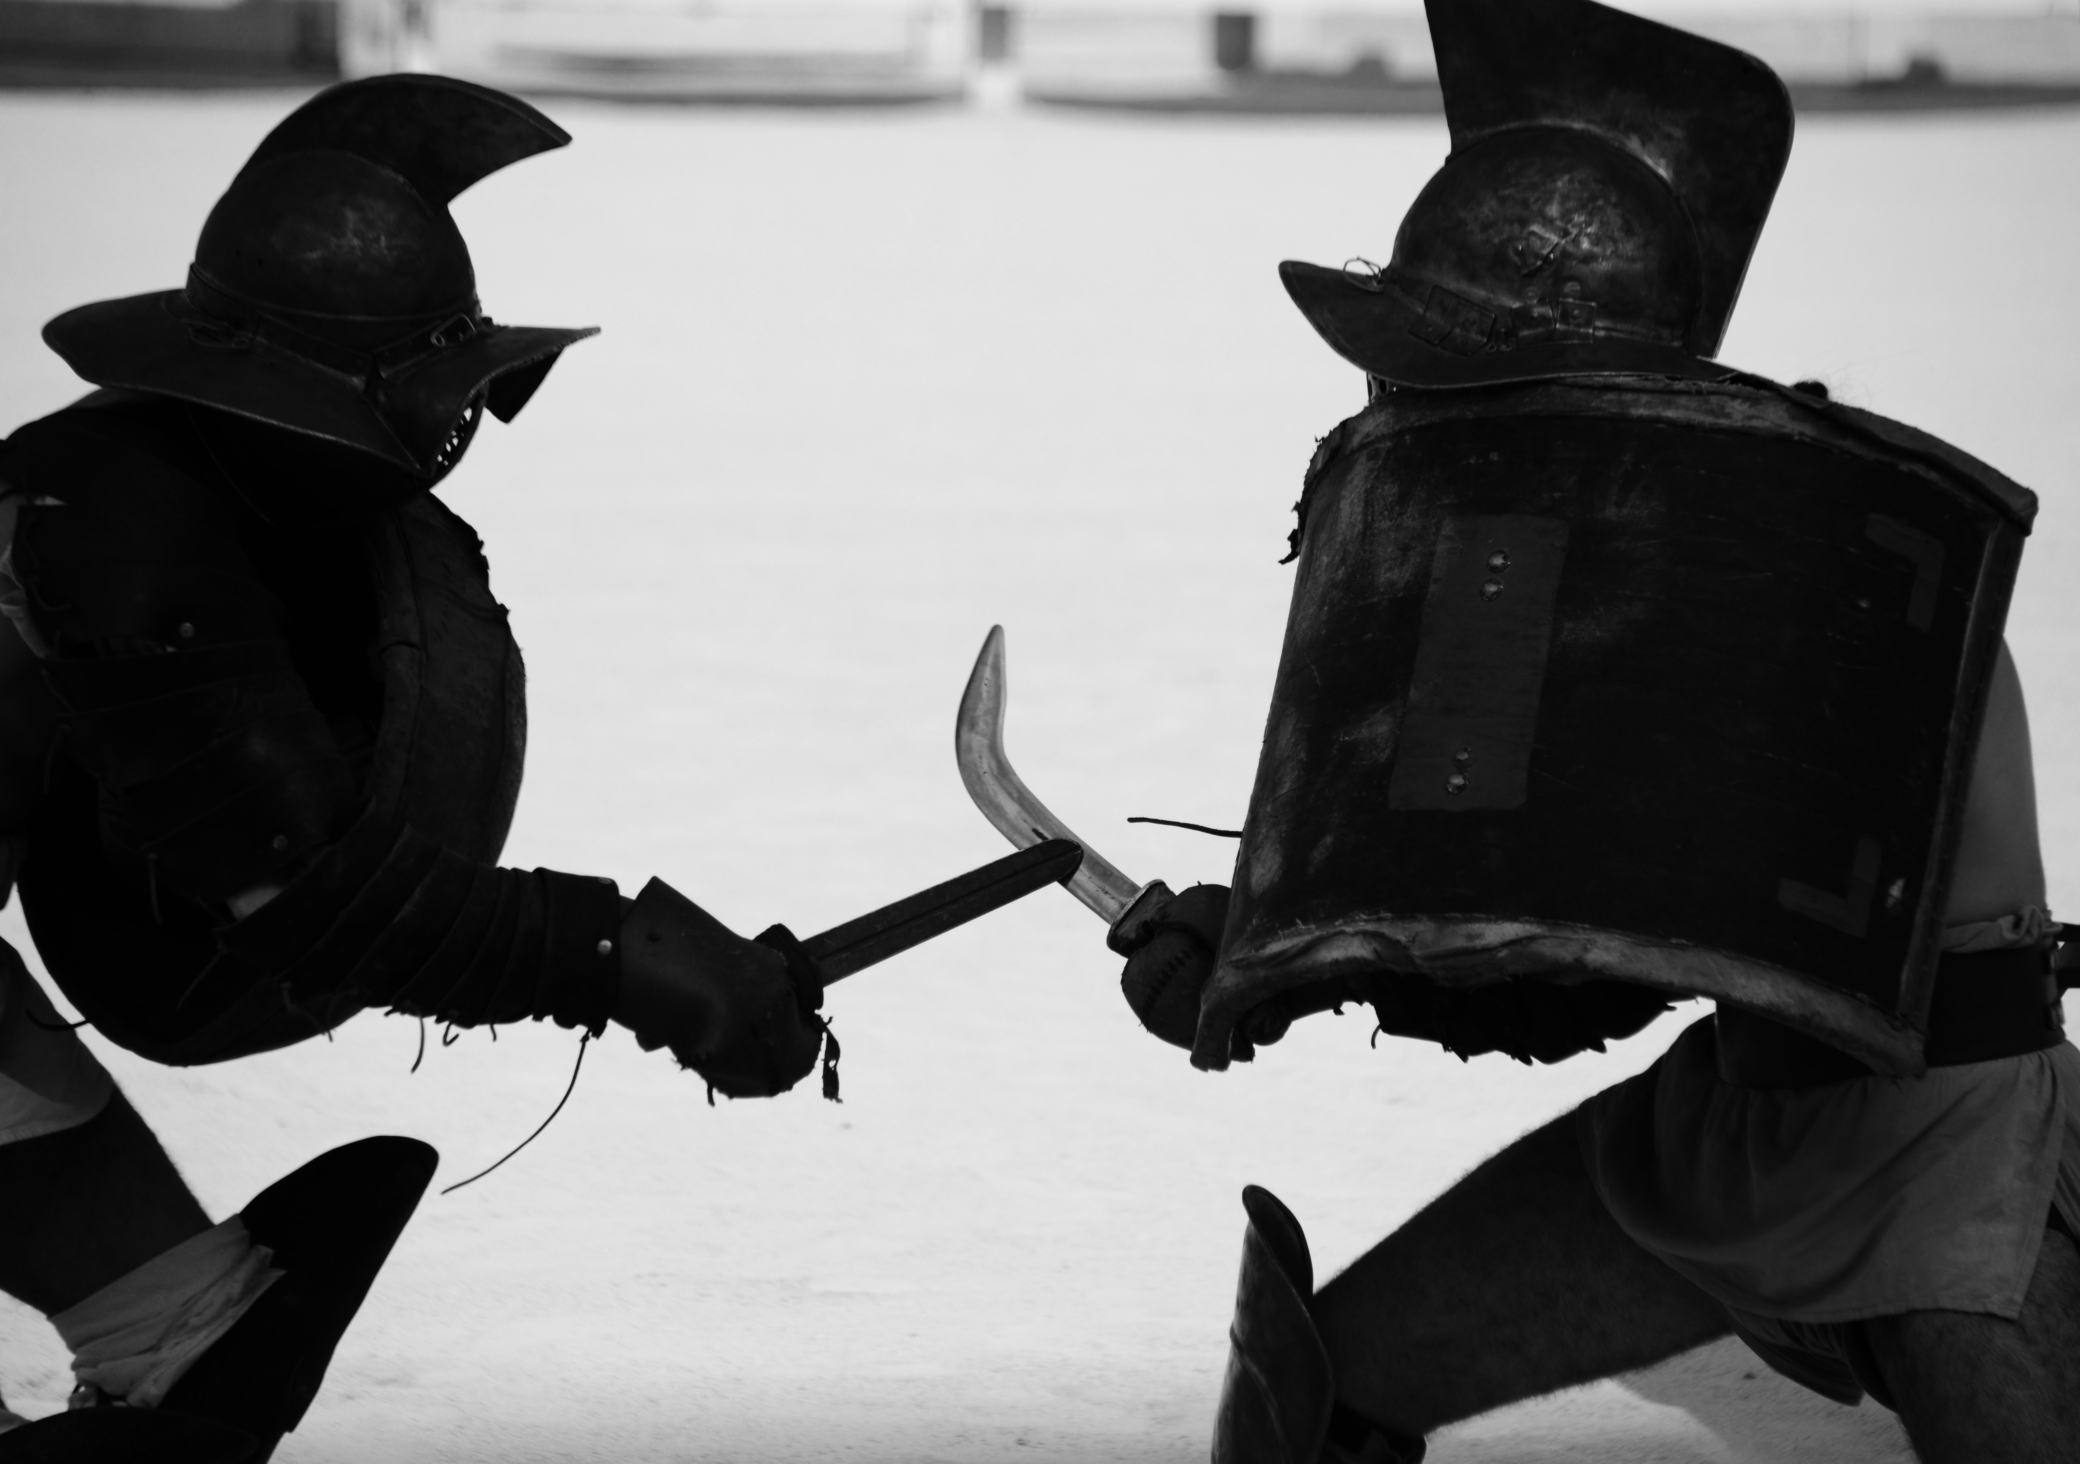
Loyal
« Cher diabète,
… J ’ai vite compris que je ne devais pas te combattre mais apprendre à cohabiter avec toi, sale gosse. Mais comme dans toute collocation, il y a des règles…
Etant donné que je ne peux pas t’abandonner dans un fleuve, je t’accepte et je vivrai avec toi. Mais je te préviens, je suis coriace, et avec ma nouvelle acolyte la pompe, prends garde à toi… Je t’embrasse et te souhaite bon courage si tu as encore l’intention de me terrasser. Force et honneur, ton hôtesse ».
LL
Notes:
Reconciliation

Slide 19
Boulet
« Et puis finalement, à 20 ans, je suis partie un mois et demi en Amérique Latine. Là, j’ai compris que si je m’organisais, alors je pouvais tout faire, même si tu étais dans les parages. Ca m’a vraiment rassurée…
Et ce boulet je le traine derrière moi, je sais qu’il est là, je ne peux pas y couper. Je fais juste ce qu’il faut pour qu’il ne me fasse pas trébucher: BOULET!...
… Maintenant, je suis prête à prendre le temps de le regarder, prête à lui trouver de l’intérêt, prête à avoir à cœur qu’il se sente mieux. Mon p’tit boulet, je crois qu’aujourd’hui que je devrais être enfin prête à te prendre dans mes bras ».
MB
Notes:
Tendre

Slide 20
Jean Baptiste…
« Salut mon diabète,
Ecoute je te propose qu’on se tutoie, puisqu’on se connait depuis 23 ans…
L’image que j’ai eu de toi quand le vieux médecin de Montagne est venu frapper à 22 heures pour nous dire que j’avais 4 grammes de sucre dans le sang à jeun et qu’il soupçonnait que tu étais là, l’image que j’ai eu, c’est celle de Jean Baptiste.
Jean Baptiste, c’était un gamin de ma classe de CP qui avait la Polio. En CE1, il n’était pas là au premier septembre, et on nous disait qu’il viendra Jeudi, puis Lundi. Finalement, il n’a pas fait sa rentrée. Il avait des lunettes, des béquilles et il est mort ».
MB
Notes:
Tragique

Slide 21
3 heures
« Cher diabète,
C’était quoi cette soif terrible? Etrange. Prise de sang, 2 heures après, le téléphone. C’est le Doc.
« Vos analyses sont très mauvaises. C’est grave » me dit-il.
Il me demande de faire mes valises et me demande où sont mes parents.
Et que « je suis trop petite pour comprendre ».
3 heures d’attente.
J’ai attendu 3 heures, sans réponse. 3 heures à penser à tous les trucs stupides et importants que je n’aurai pas le temps de faire. Est ce que je meurs là ? Je pleure. Mon frère pleure, pendant 3 heures.
Ma mère arrive, je lui raconte. Elle appelle le Doc. « C’est tout? » dit elle au téléphone. Elle s’accroupit et me regarde. Elle me dit que je suis diabétique. Comme le copain de Papa qui fait du rugby. Yannick, il est beau, il est sportif! Ca va mieux… »
CB
Notes:
Emouvant

Slide 22
Smartphone
« Mon cher petit diabète,
Voilà bientôt 7 mois que nous avons fait connaissance, le 19 Juillet 2014, date mémorable car il s’agissait de l’anniversaire de ma grande sœur (sympa). C’est par cette chaude journée d’été que tu m’as menée aux urgences, faible, déshydratée et assoiffée comme je ne l’avais jamais été. Tu as été bien malin de jouer de ma naïveté. Mais sache que c’est la dernière fois…Tu m’as inspiré la meilleure idée d’application smartphone que j’ai pu avoir. Ceci n’est pas une déclaration de guerre contre toi, mon petit diabète. Mais une déclaration de paix » .
CL
Notes:
Fait face

Slide 23
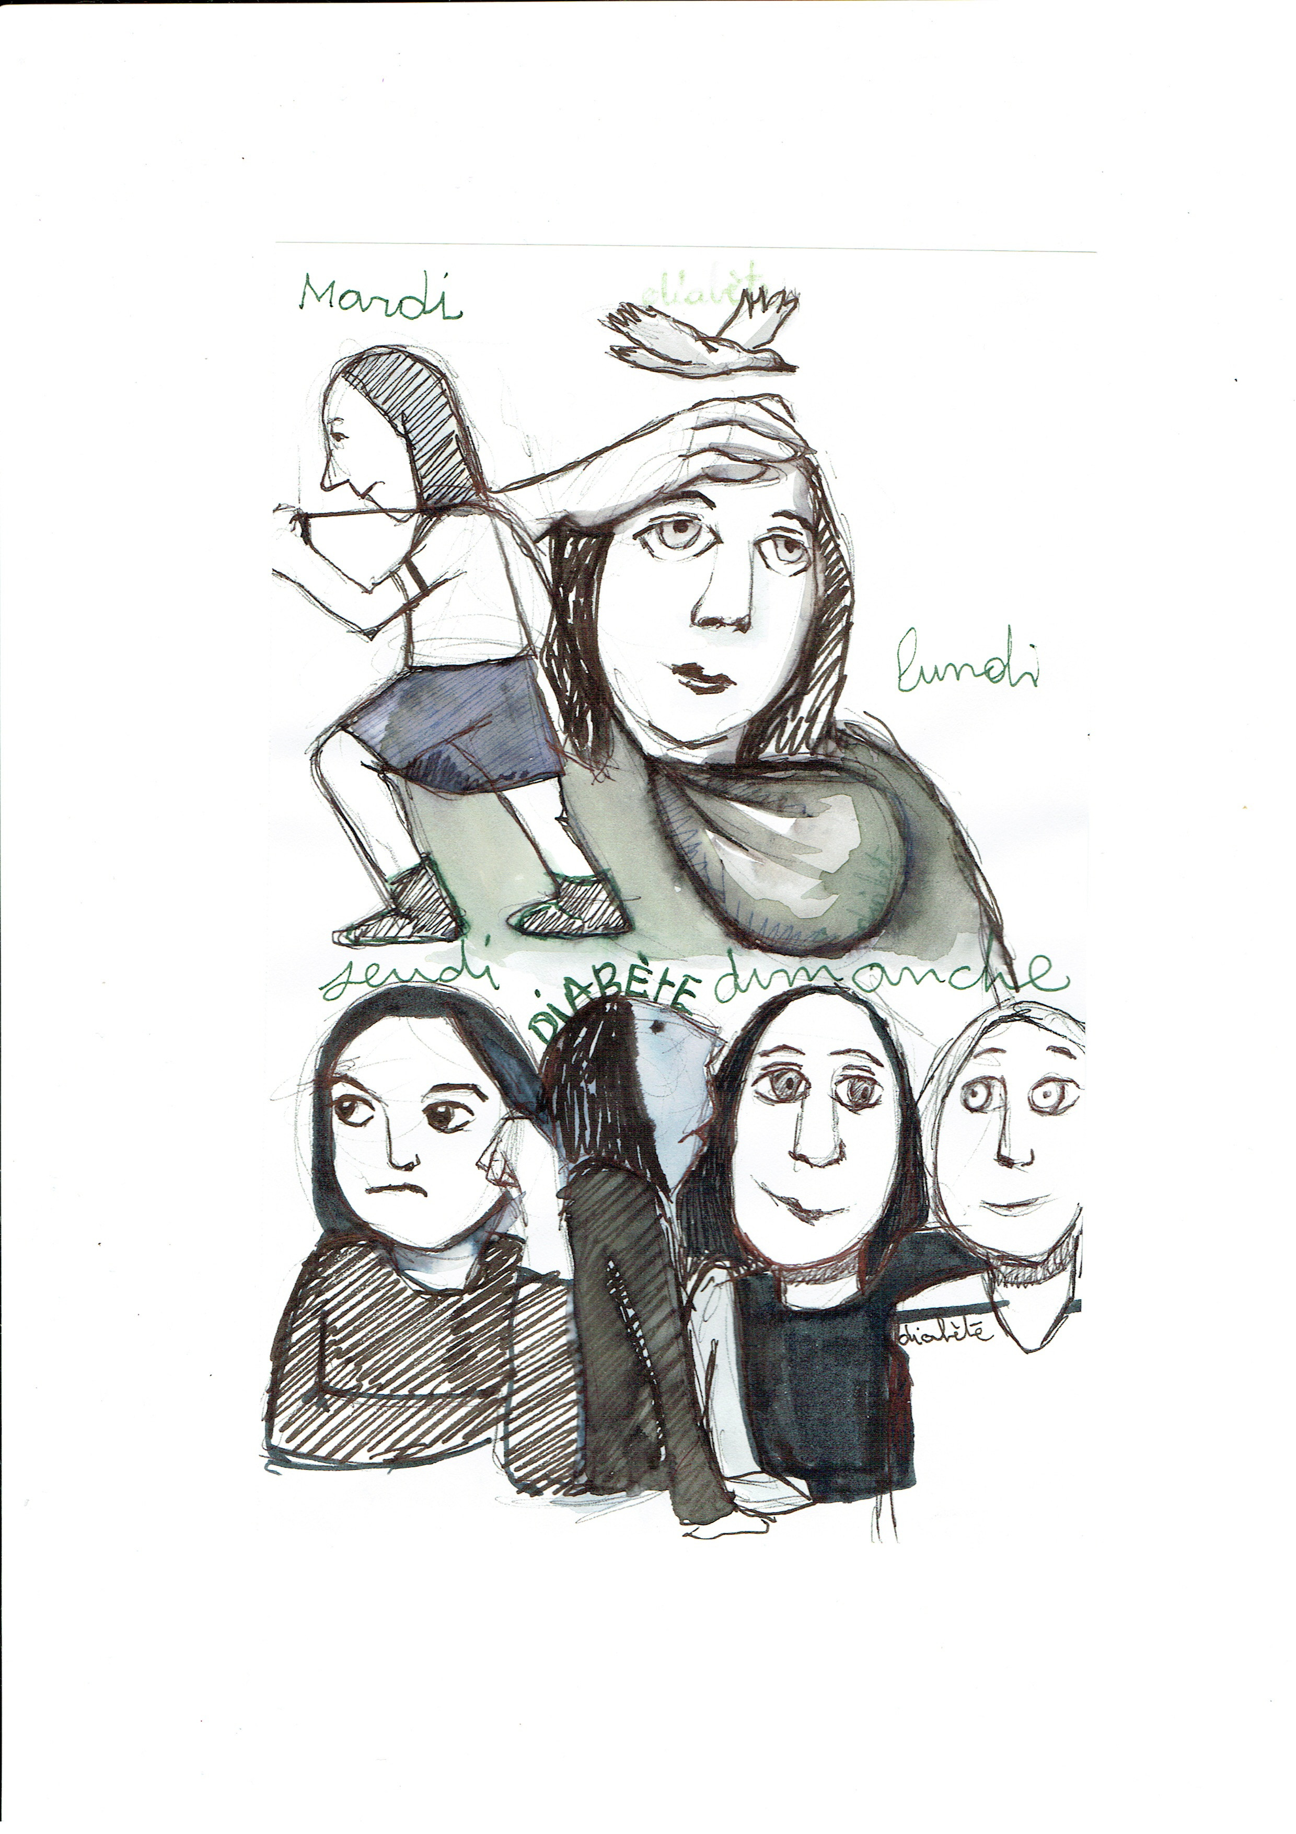

Slide 24
Après coup…
« Le diabète, c’est moi; la lettre au diabète est un exercice difficile. L’intérêt de la démarche me paraît évident »
« Important, pas facile, mais libérateur »
« Très bon exercice, c’est l’occasion de prendre le temps et de faire le point, et de lui donner une forme »
Notes:
Quelques verbatim selectionnés

Slide 25
Et encore
« A reconsidérer dans plusieurs mois, plusieurs années »
« Il me paraît important de joindre cette lettre dans le dossier pour vous afin de mieux nous connaître. Par contre, pour nous, moment difficile à vivre »
« Désolé de m’être exprimé entre 2 sanglots. Au départ, je ne voulais pas y participer mais je l’ai fait et cela va m’aider à me reconstruire »
Notes:
Bel exemple de question ouverte
« Pensez-vous que cette expérience peut avoir un effet sur votre façon de vivre avec le diabète? » : Oui

Slide 26
Etude comparative théâtre du vécu / lettres
Analyses psychologiques qualitatives et quantitatives chez 13 patients
Difficile
Doute sur l’intérêt
Partage émotionnel
Notes:
En collaboration avec des psychologues cliniciens rompus à l’Analyse qualitative

Slide 27
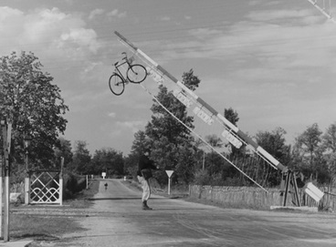
Chers diabétiques,
Merci
Notes:
Merci de vous livrer sortir d’un isolement
Pour nous de permettre une rencontre
« on est sorti de l’âge de Pierre »

Slide 28
Gaufre
« Cher Diabète,
…et puis la règle a juste changé. Avant, c’était savourer la gaufre gandujia-chantilly de chez Amorino et c’est tout, maintenant il s’agit de faire la bonne dose d’insuline et de savourer la gaufre gandujia-chantilly de chez Amorino. Pour l’instant, tu n’as pas gagné, et j’ai l’espoir que tu ne gagneras jamais ».
HB

